Slide 1
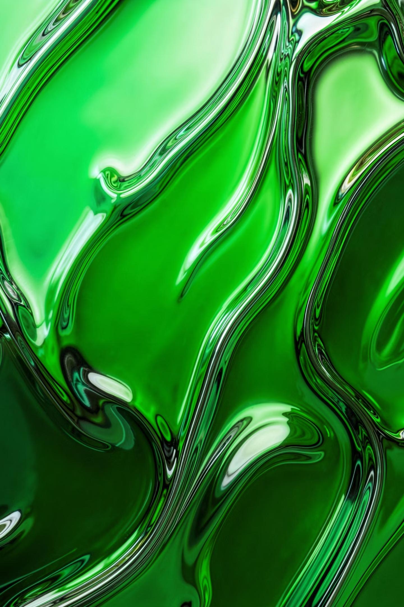
脳内の時計が描く「自分」の境界線
時間遅延理論が解き明かす、意識と身体のラグ
あなたの「今」は、本当にリアルですか？

Slide 2
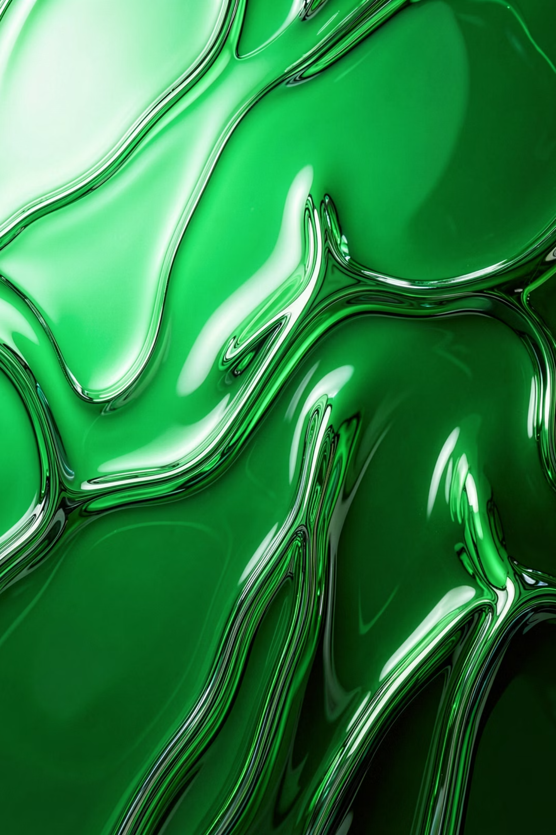
イントロダクション
0.5秒の消失——「今」という幻想
私たちが「今」と感じる世界は、脳が巧みに編集した「過去」の総集編です。光の速さで届く映像も、空気を伝わる音も、皮膚に触れる感覚も——これらすべてが脳に到達し、意識という舞台に上がるまでには、物理的な時間の遅延が生じています。
脳の処理速度
0.5秒のラグという事実
感覚信号が末梢神経から大脳皮質へと伝達されるまでには、神経線維の種類・距離に応じた固有の遅延が存在します。指先からの触覚信号が体性感覚野に届くまで、視覚信号が視覚野で処理されるまで——それぞれに異なる「到着時刻」があります。
外部の刺激を意識が認識するまでに、最大約0.5秒の遅延があることが神経科学の研究によって明らかにされています。あなたが指で鼻に触れたとき、指先と鼻の感覚は脳に「異なるタイミング」で届くにもかかわらず、あなたは同時に触れたと感じます。脳は時間を遡り、感覚を統合しているのです。
脳の編集マジック
この「ズレ」を巧みに隠し、あたかもリアルタイムであるかのように見せかける——それが脳の驚異的な編集能力です。私たちは常に、少し前の過去を「今」として生きています。

Slide 3
時間遅延理論
意識は「観測者」である——準備電位の謎
「意識」は決定者ではなく、脳が行った処理の「観測者」に過ぎない——この衝撃的な仮説は、神経科学者ベンジャミン・リベットの実験によって提示されました。
準備電位の謎（Readiness Potential）
後付けの意識という構造
自分という境界線
脳が自律的に開始した行動に対して、意識が後から「自分が決めた」と理由づけをしている——このプロセスを「後付けの意識」と呼びます。私たちが日常的に感じる「自由意志」の感覚は、脳が作り上げた事後的な物語である可能性があります。これは自由意志の存在を否定するものではなく、その作動メカニズムに関する深い問いを提起するものです。
この遅延のプロセスこそが、「自分」と「世界」の境界線を描き出しています。行動は脳から生まれ、意識はそれを解釈し、物語として紡ぐ。その繰り返しの中に、「私」というアイデンティティの輪郭が形成されていくのです。
リベットの実験では、被験者が「ボタンを押そう」と意図したと報告するよりも、平均約350〜550ミリ秒前に、脳の運動野における活動電位（準備電位）がすでに立ち上がっていることが計測されました。つまり、意識的な「意図」が生まれる前に、脳はすでに行動の準備を始めているのです。

Slide 4
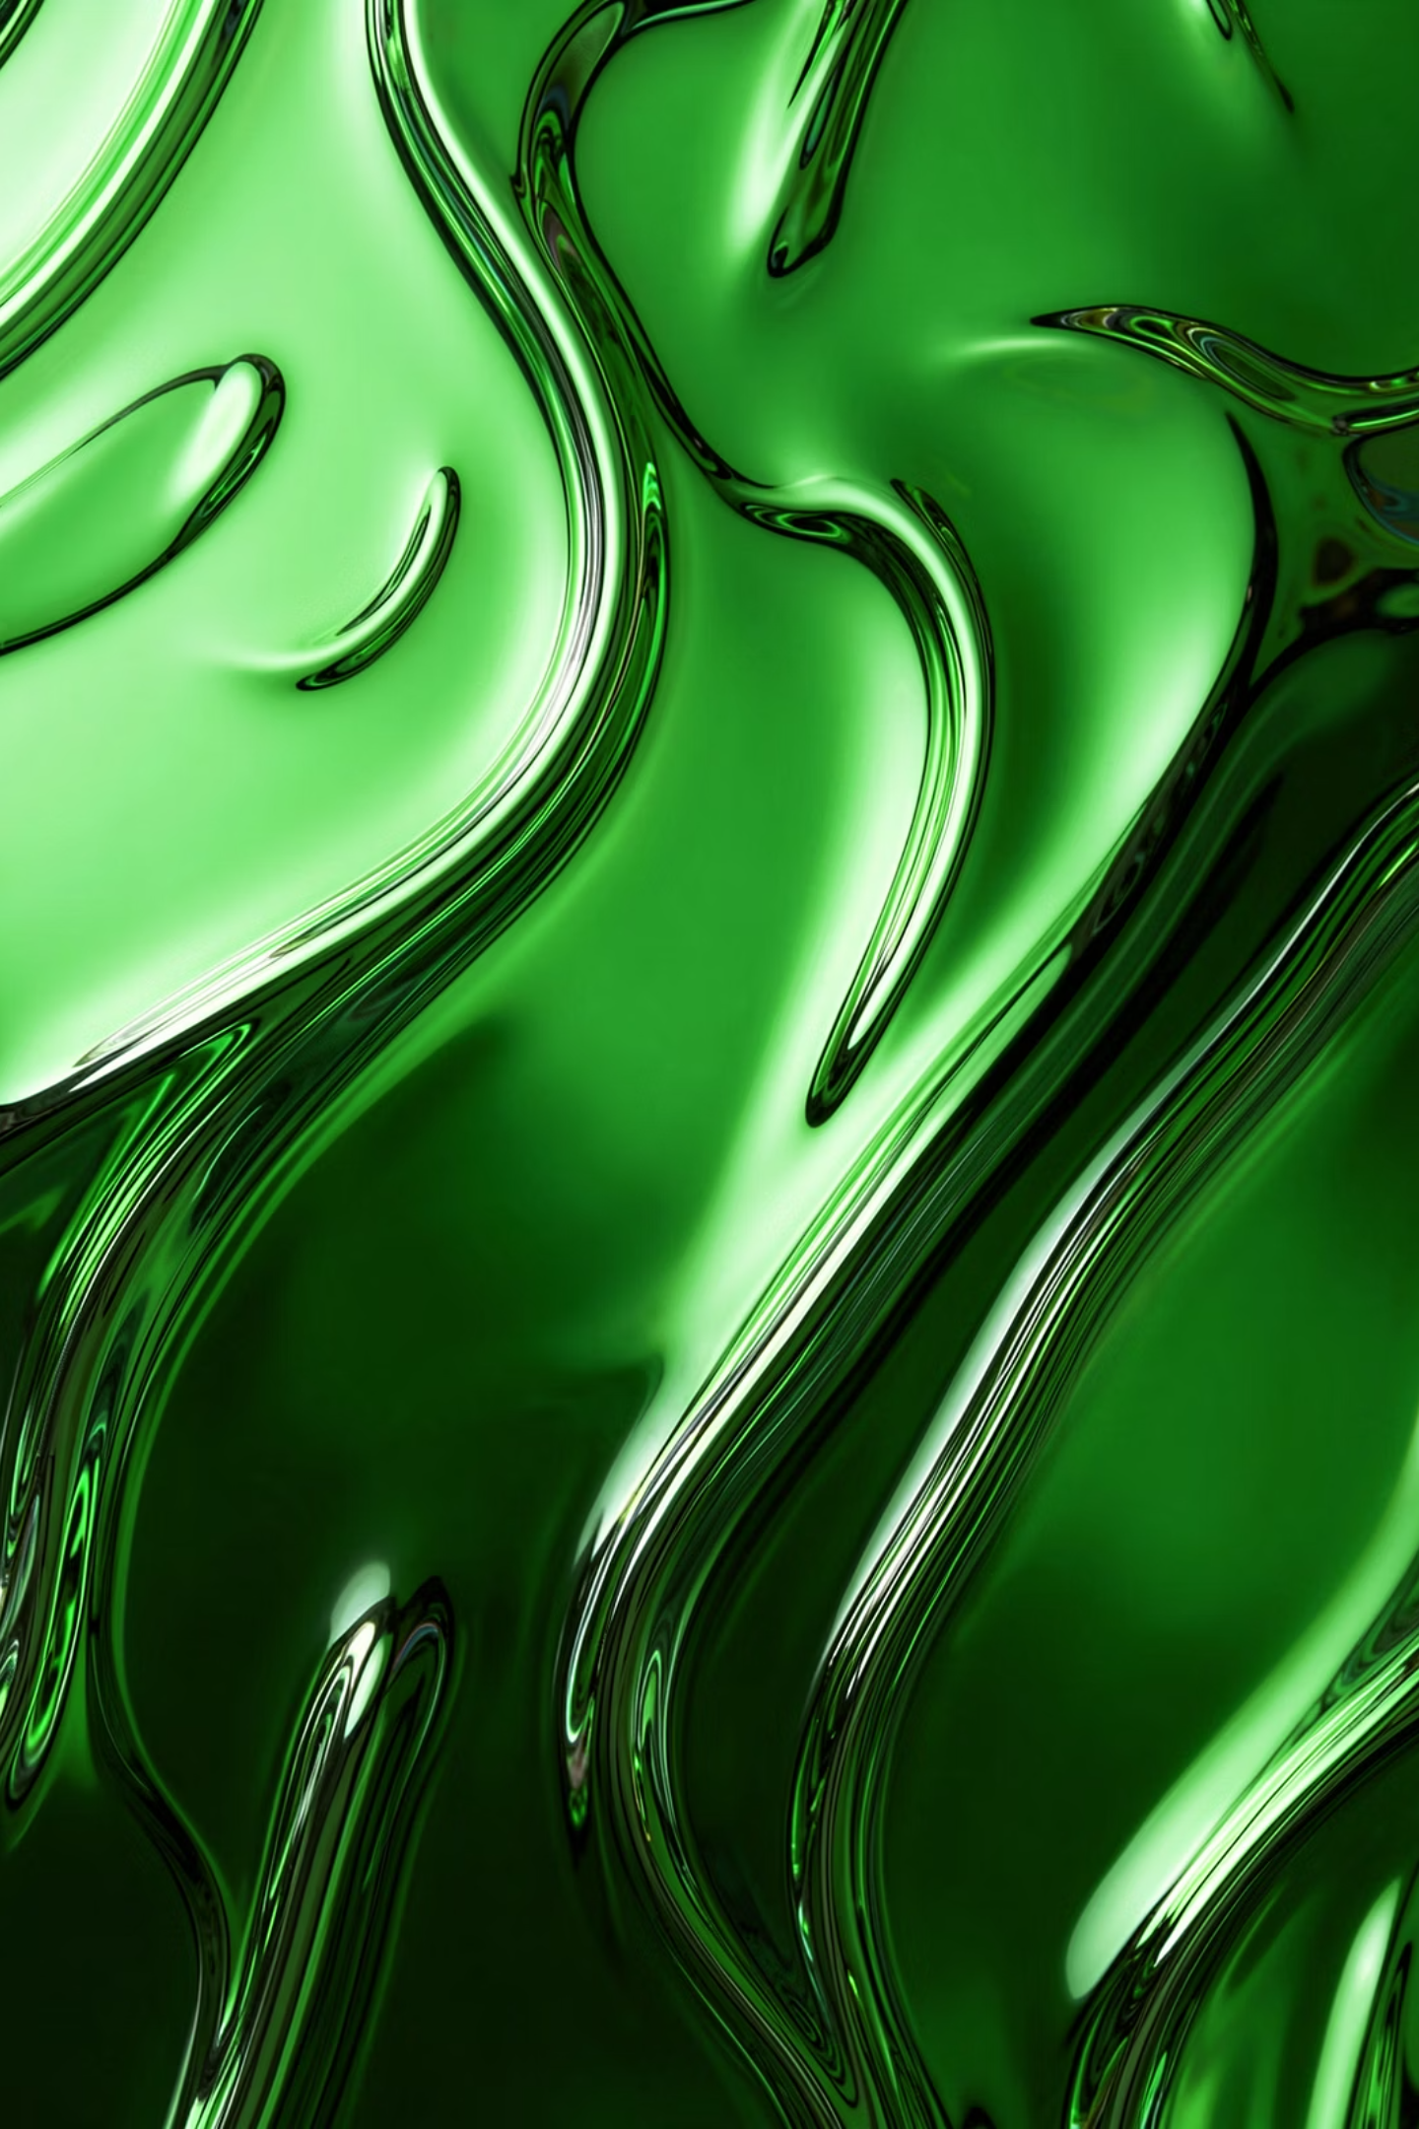

主観的時間
脳内の時計は正確ではない
感情や状況によって、脳内のクロック周波数は劇的に変化する。
タキサイキア現象
交通事故や落下などの極度の危機において、時間がスローモーションのように引き延ばされて知覚される現象です。これは脳が単位時間あたりの情報処理密度を極限まで高め、より多くの「記憶フレーム」を刻み込むために起こります。後から振り返ったとき、その瞬間の記憶が豊富であるほど、時間が長く感じられます。
快楽と忘却の非対称性
楽しい時間は瞬く間に過ぎ去り、退屈な時間は永遠のように続く——この普遍的な体験にも、脳内クロックのメカニズムが関わっています。ドーパミンが豊富な状態では時間の追跡がおろそかになり、低覚醒状態では時計の刻みを意識しやすくなります。記憶の密度が主観的な時間の長さを決定するのです。
生存本能と時間の拡張
危機的状況下での時間の引き延ばしは、生存本能と深く結びついています。より多くの選択肢を検討し、最適な反応を取るための進化的メカニズムとも考えられます。私たちの脳は、生き延びるために「時間を創り出す」能力を持っているのです。

Slide 5
身体の拡張
「自分」の境界線が揺らぐ時
脳のバグ——と呼んでもいい、その驚くべき柔軟性を利用すれば、身体の境界線さえも意のままに拡張・変容させることができます。「自分」という感覚は、皮膚の境界に閉じ込められたものではなく、脳が動的に描き続ける流動的な地図なのです。
ラバーハンド錯覚
道具の身体化
時間の同調と共感
本物の手を隠し、目の前に置いたゴムの手に筆で触れながら、実際の手にも同期して触れる。わずか数分で、被験者の多くはゴムの手を「自分の手」として感じ始めます。視覚と触覚の時間的同期が、身体の所有感を書き換えてしまうのです。これは多感覚統合の脆弱性であり、同時に驚異的な適応能力の証左でもあります。
熟練した職人の鑿（のみ）、外科医のメス、ゲーマーのコントローラー——長時間の使用により、これらの道具は脳の身体マップ（ボディスキーマ）に組み込まれていきます。道具の先端に「感覚」を感じる瞬間、それは脳が自己の境界線を外側へと滑らかに拡張した瞬間です。
他者と時間を共有することで、自他の境界が曖昧になる現象も報告されています。音楽に合わせて共に揺れるとき、演劇の感動的な場面で涙するとき——ミラーニューロンと時間的同期が織りなす共鳴のメカニズムが、私たちを「孤立した自己」から解放してくれます。

Slide 6
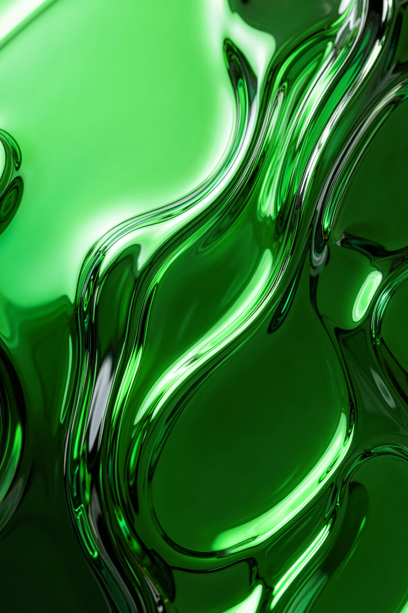
身体の地図を書き換える脳
ラバーハンド錯覚が示すのは、「自己」の感覚がいかに脆くも美しい構築物であるかということです。脳は絶えず感覚情報を統合し、「これが私の体だ」という地図をリアルタイムで更新し続けています。
多感覚統合（Multisensory Integration）の仕組み
応用の最前線
この知見はリハビリテーション医学、VR/AR技術、プロスティクス（義肢）設計など、多くの分野で革新的な応用が進んでいます。幻肢痛の治療においても、視覚フィードバックを用いた脳の「書き換え」が有効であることが示されています。
視覚・触覚・固有受容感覚が時間的に同期しているとき、脳はそれらを「同一の物体に属する感覚」として統合します。この統合のルールを巧みに操ることで、錯覚が生じます。錯覚は脳の「バグ」ではなく、効率的な情報処理の副産物なのです。
「自分」の境界線を意図的に操作する技術は、医療から芸術表現まで、人間の可能性を根本から拡張します。
神経科学者ヘンリク・エルソンらの研究では、ラバーハンド錯覚中に皮膚温度の低下が実際の手に生じることが確認されています。錯覚は認知だけでなく、身体生理にまで影響を及ぼすのです。

Slide 7
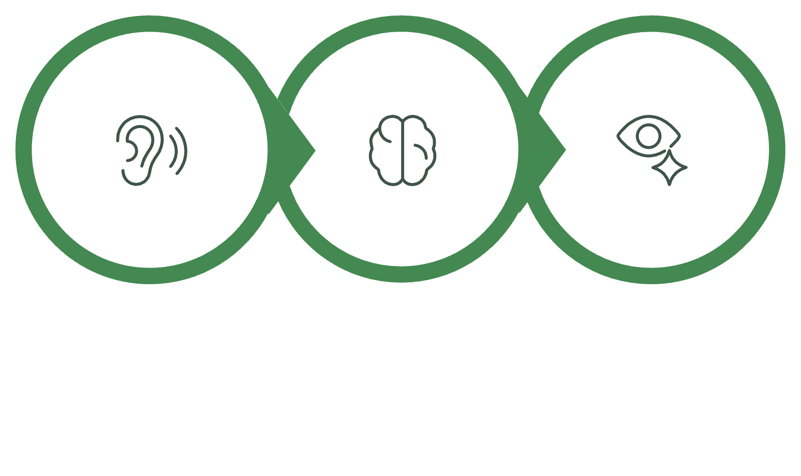
理論の核心
時間遅延が生み出す「自己」という物語
外部刺激の発生
脳内処理・統合
意識的知覚
このプロセスの連鎖こそが、「自分」というアイデンティティの正体です。脳は絶え間なく、過去の断片を繋ぎ合わせて「今」という連続した物語を生成し続けています。その編集作業は意識の外で行われ、私たちはその完成品だけを受け取る——それが「現実の知覚」の実態です。
1
2
刺激の受容
無意識の統合処理
光・音・圧力などの物理的刺激が感覚受容器を活性化。神経信号として脳へと伝達されます。
脳幹・視床・大脳皮質を経由した信号が、多感覚統合野において時空間的に整列されます。この段階はすべて意識の外で進行します。
3
4
意識への上映
物語の固定
編集済みの「現実」が意識野に上映されます。私たちはここで初めて「今」を体験しますが、それはすでに過去の出来事です。
体験は記憶として符号化され、「自己の物語」に織り込まれます。次の瞬間の「自分」は、この記憶の蓄積の上に立っています。

Slide 8
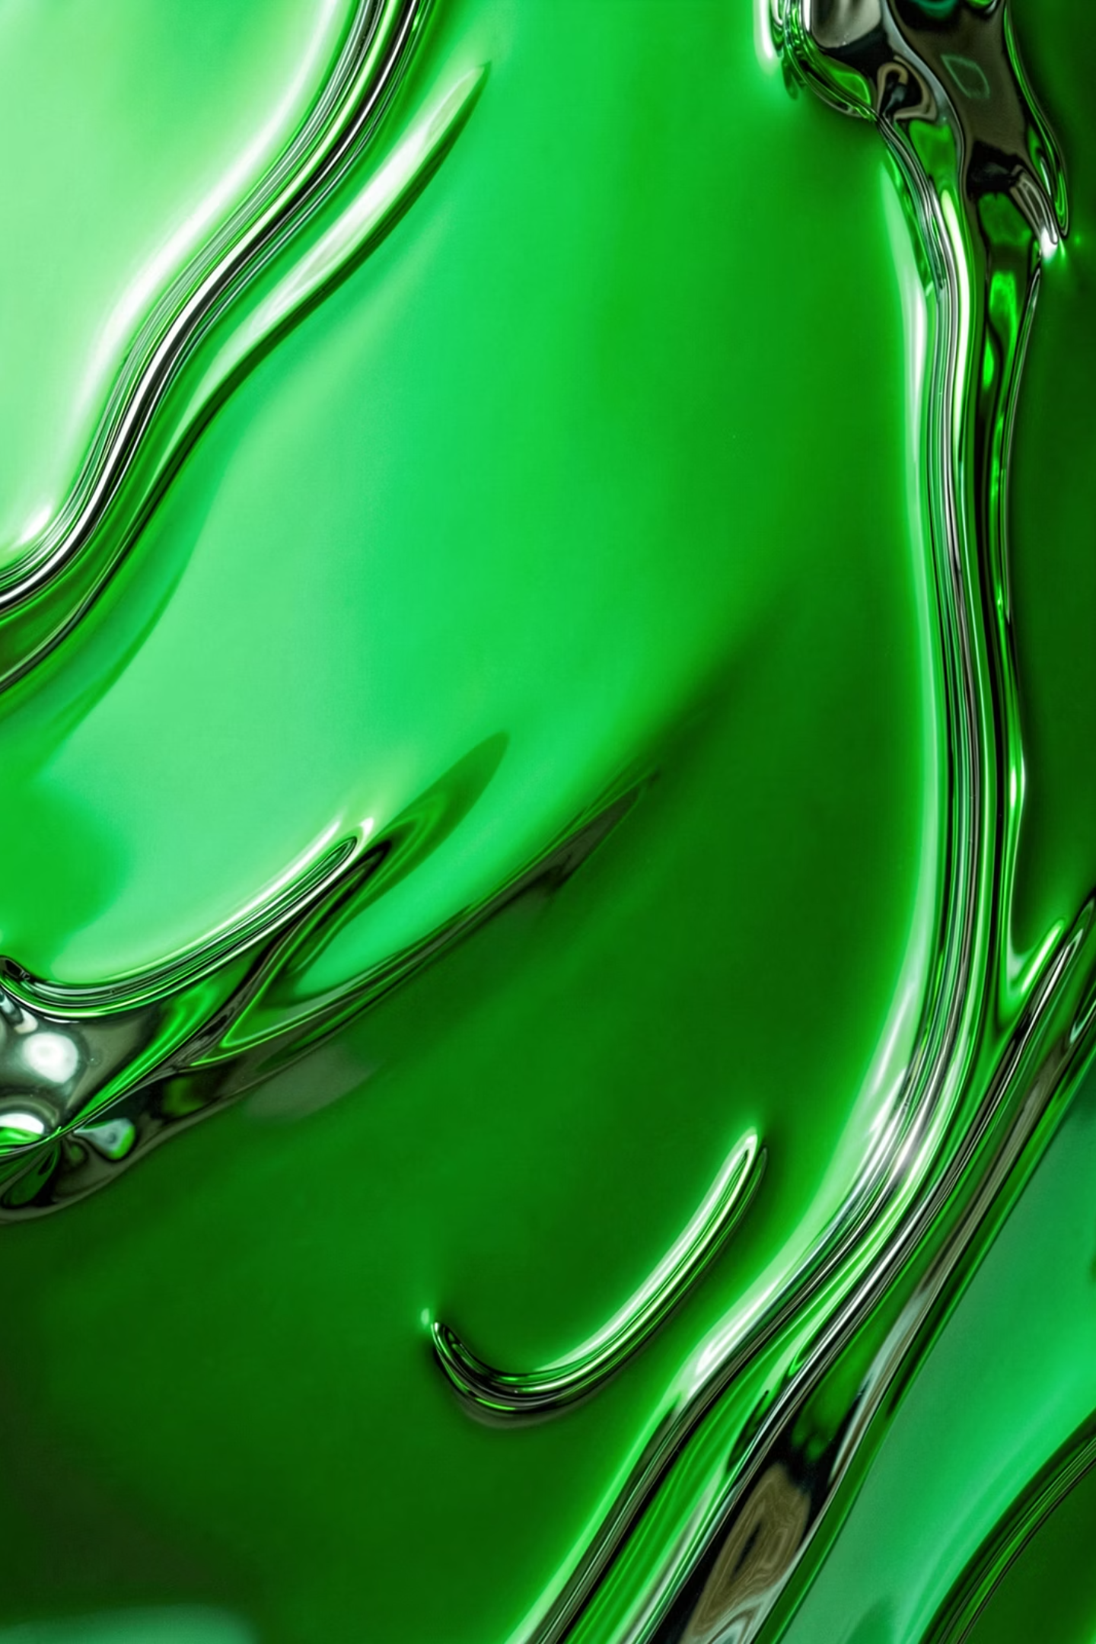
実践と応用
脳科学が教える新しい生き方
境界線は固定されたものではなく、あなたが描き出すアートである。
認識のアップデート——「自分」は編集された物語である
脳が0.5秒のラグを持ち、意識が後付けで物語を構築していることを知ることは、自己認識の根本的なアップデートをもたらします。「自分の感情は絶対的な現実ではなく、脳が生成した解釈である」という視点は、感情に飲み込まれずに距離を置く力を与えてくれます。認知行動療法（CBT）やアクセプタンス＆コミットメント療法（ACT）のエビデンスも、この認識論的な転換の有効性を支持しています。
マインドフルネス——脳のラグを受け入れる実践
マインドフルネス瞑想の核心は、「今」に意識を向けることですが、脳科学の観点からは「脳の編集プロセスそのものを観察すること」とも言えます。感覚の遅延を感じ、反応が自動的に浮かび上がる様子を距離をおいて眺めることで、私たちは脳の自動操縦から降り、意識的な選択の余地を広げることができます。
未来の自分への問い
あなたの脳は、明日どんな時間を描きますか？豊かな感覚体験を積み重ねることで、脳の時計はより細密なフレームで世界を記録します。意識的に「新しい体験」を取り入れることは、脳に新しい編集素材を与え、時間を豊かに引き延ばす実践でもあるのです。

Slide 9
まとめ
「自分」という境界線の地図
今日の旅を振り返りましょう。脳内の時計が描く「自分」の境界線とは、硬直した壁ではなく、瞬間ごとに描き直される生きた地図です。
0.5秒の真実
意識は観測者
私たちの「今」は、脳が0.5秒かけて編集した過去の総集編。リアルタイムの感覚は、精巧に構築された幻想です。
準備電位が示すように、意識は行動の決定者ではなく観測者かもしれません。自由意志の問いは、これからも神経科学の最前線であり続けます。
主観的時間の揺らぎ
境界線の可塑性
感情・状況・注意によって、脳内クロックは伸縮します。時間は外部の絶対的な定規ではなく、内なる体験の産物です。
錯覚と身体化のメカニズムが示す通り、「自己」の輪郭は固定されていません。それは脳が絶え間なく描き続けるアートワークです。

Slide 10
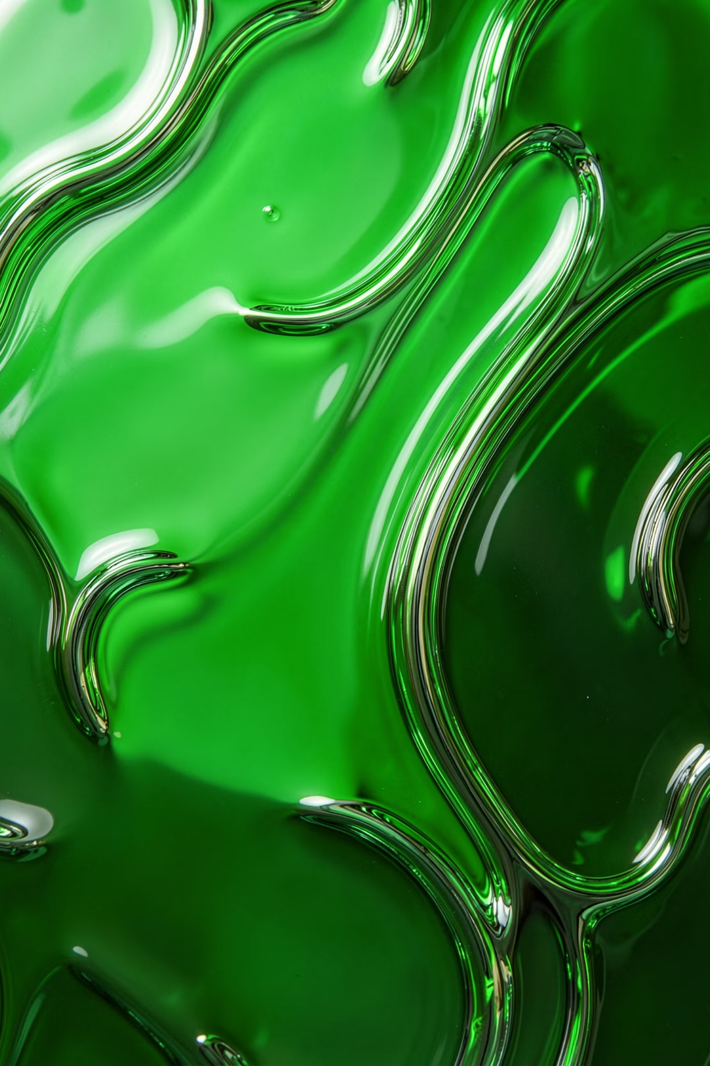
あなたの脳が、今、この瞬間を創り出している。
今このスライドを見ているあなたの「今」も、すでにあなたの脳が素敵に編集してくれた物語の一部です。脳科学の面白さは、他者や外界を知ることではなく——自分自身を再発見することにあります。
自分の感覚を疑い、その仕組みを知ることで、私たちはもっと自由に、もっと深く世界を感じることができるはずです。
🧠 ご質問・ディスカッション
脳と時間の不思議について、ぜひ語り合いましょう。あなたが体験した「時間のズレ」や「自己の揺らぎ」の瞬間を、ぜひ聞かせてください。
📬 さらに深く探求する
参考文献・関連研究・発表者へのコンタクトは、スライド資料に記載しています。脳科学とデザイン思考の交差点で、共に新しい地図を描きましょう。
ご清聴ありがとうございました。

